Slide 1
imos法

Slide 2
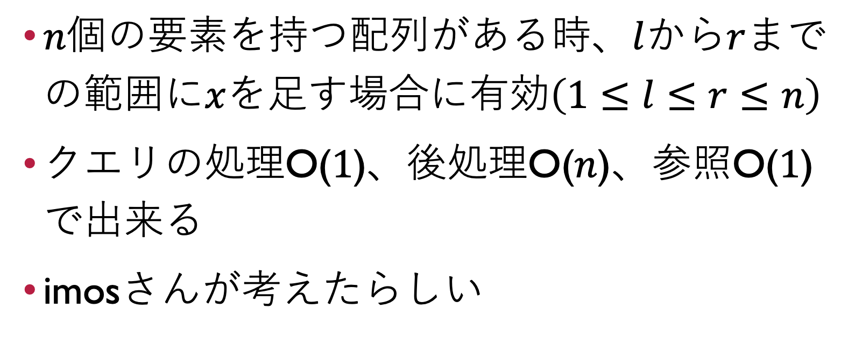
imos法とは？
$n$個の要素を持つ配列がある時、$l$から$r$までの範囲に$x$を足す場合に有効$\left(1≤l≤r≤n\right)$
クエリの処理O($1$)、後処理O($n$)、参照O($1$)で出来る
imosさんが考えたらしい

Slide 3



imos法
これを高速に行いたい
0
0
0
0
0
0
0
3
3
3
3
3
$$x=3$$
$$l$$
$$r$$

Slide 4
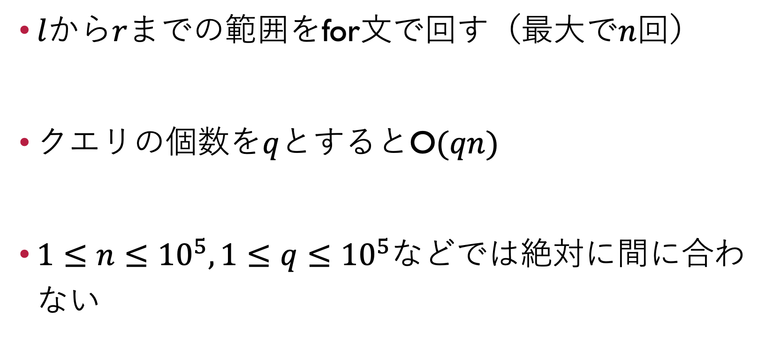
もし愚直にやると
$l$から$r$までの範囲をfor文で回す（最大で$n$回）
クエリの個数を$q$とするとO$(qn)$
$1≤n≤{10}^{5}, 1≤q≤{10}^{5}$などでは絶対に間に合わない

Slide 5
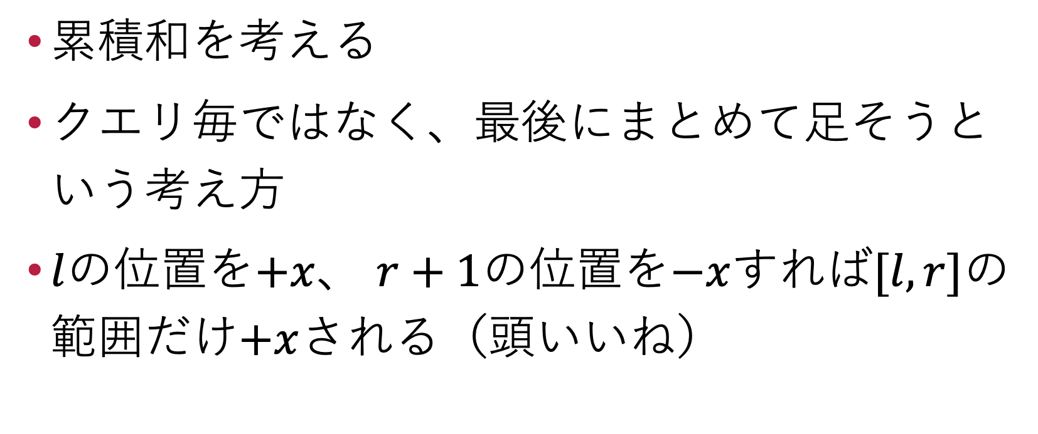
ではどうするか？
累積和を考える
クエリ毎ではなく、最後にまとめて足そうという考え方
$l$の位置を$+x$、 $r+1$の位置を$−x$すれば$[l,r]$の範囲だけ$+x$される（頭いいね）

Slide 6
imos法
これを累積和してみる
0
0
0
0
0
0
0
3
-3
$$x=3$$
$$l$$
$$r$$

Slide 7
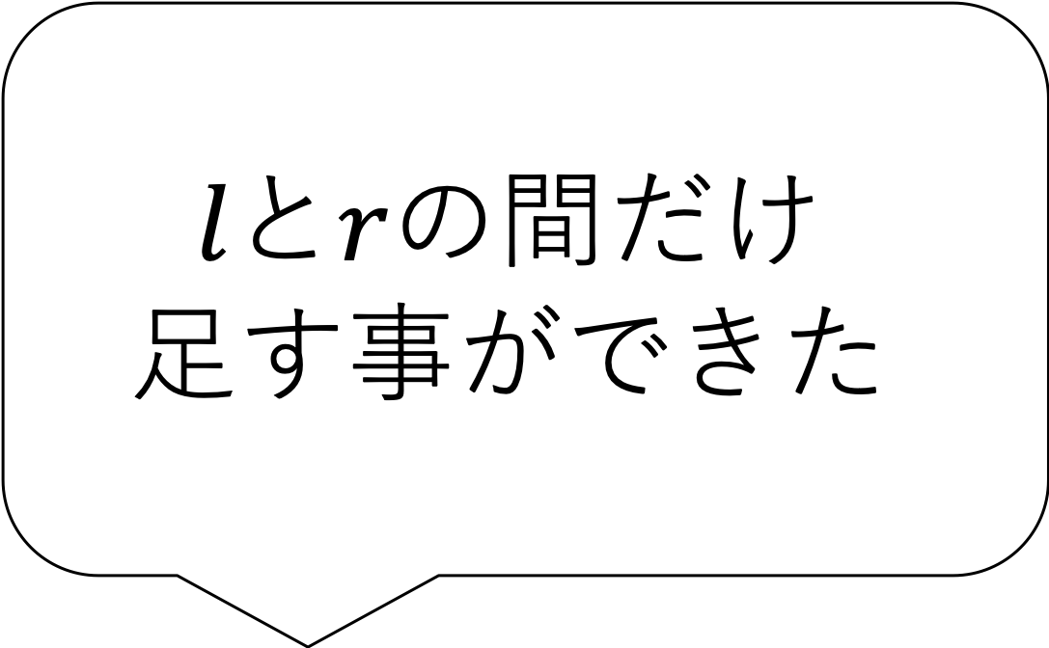
imos法
$$lとrの間だけ$$
$$足す事ができた$$
0
3
0
0
0
0
-3
3
3
3
3
0
$$x=3$$
$$l$$
$$r$$

Slide 8
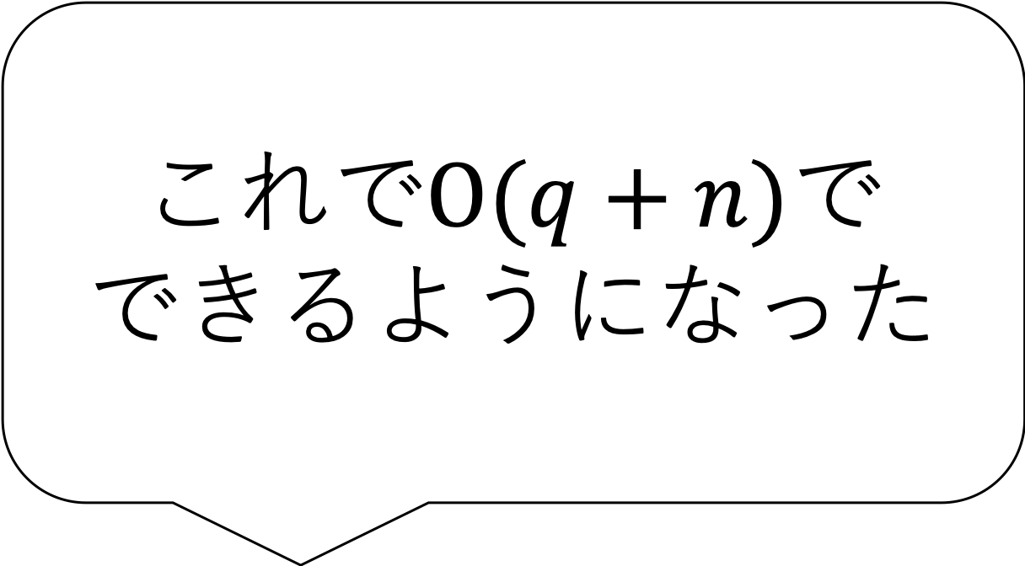
imos法
足し合わせる範囲が交差しても問題無し
これでO($q+n$)で
できるようになった
2
3
0
-2
0
0
-3
5
5
3
3
3
0
+2
+3

Slide 9
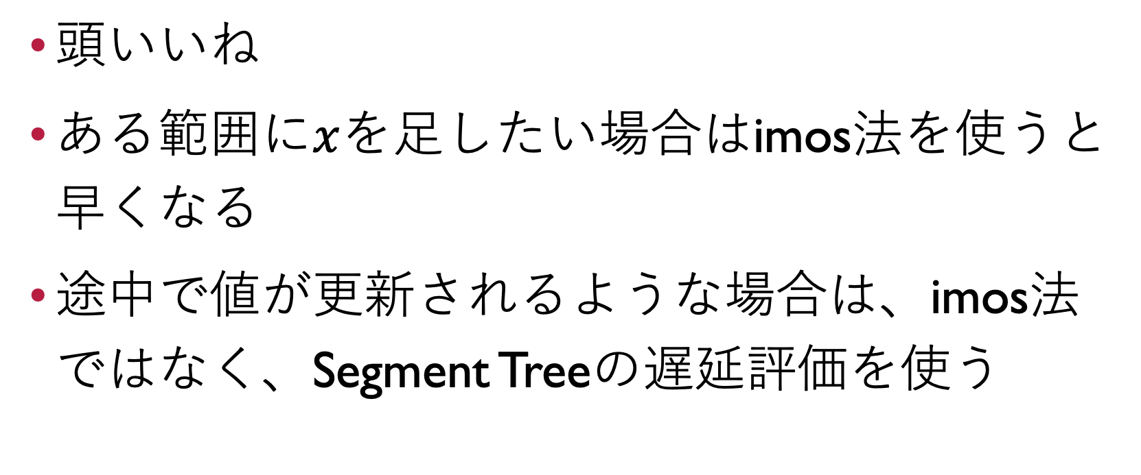
まとめ
頭いいね
ある範囲に$x$を足したい場合はimos法を使うと早くなる
途中で値が更新されるような場合は、imos法ではなく、Segment Treeの遅延評価を使う

Slide 10
例題
ABC014-C AtColor
ABC035-C オセロ
ABC127-C Prison

Slide 11
おまけ：２次元imos法
２次元累積和があるように、２次元imos法もできるらしい
というか高次高次元に拡張できるらしい（よくわからないね）
このLT書くために調べて知った

Slide 12
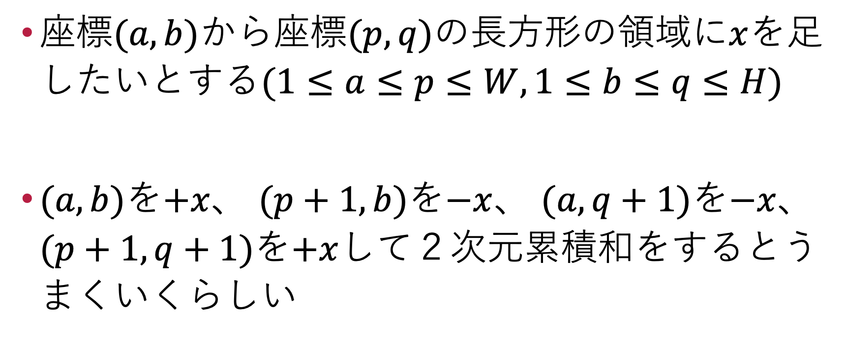
具体的なやり方
座標$(a,b)$から座標$(p,q)の長方形の領域にx$を足したいとする$(1≤a≤p≤W,1≤b≤q≤H)$
$(a,b)$を$+x$、 $(p+1,b)$を$−x$、 $(a,q+1)$を$−x$、 $(p+1,q+1)$を$+x$して２次元累積和をするとうまくいくらしい

Slide 13

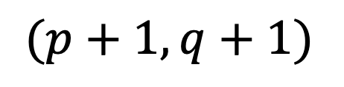

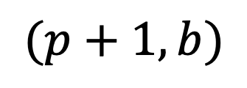
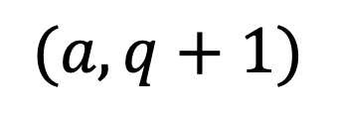
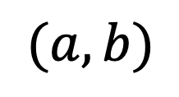
２次元imos法
配列の値
$$(a,b)$$
$$(p+1,q+1)$$
$$x$$
$$(a,q+1)$$
$$(p+1,b)$$
$$y$$

Slide 14
２次元imos法
配列の値
右向きに累積和
$$x$$
$$y$$

Slide 15
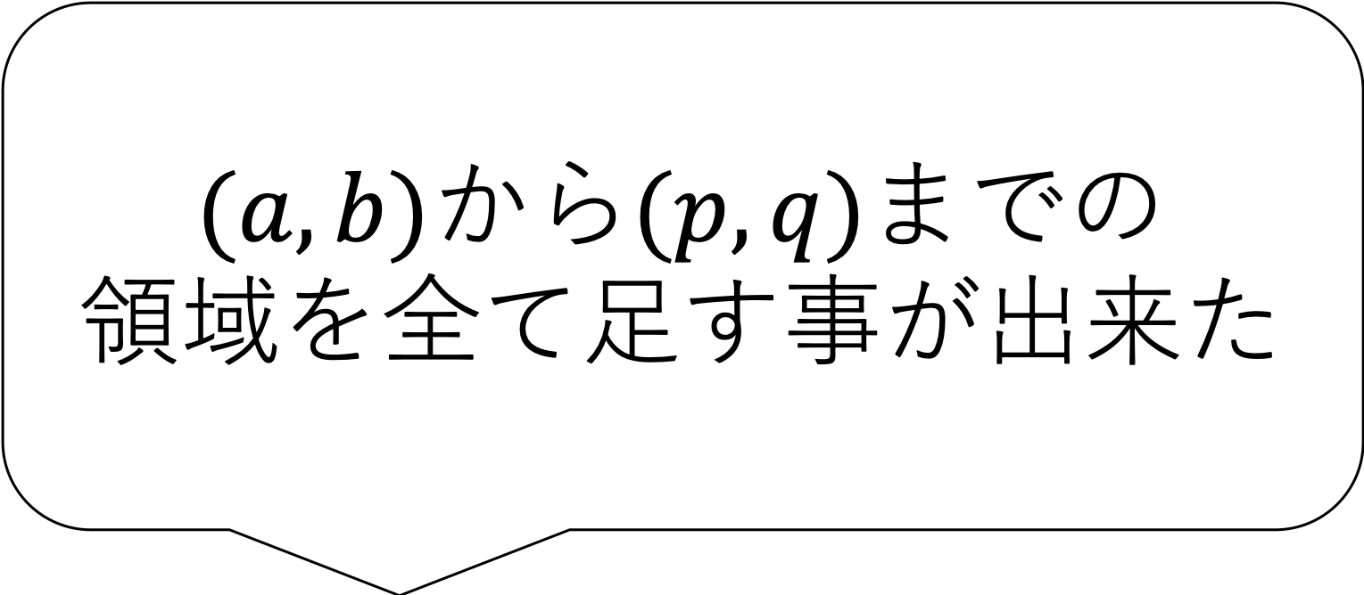
２次元imos法
配列の値
$$(a,b)から(p,q)までの$$
領域を全て足す事が出来た
下向きに累積和
$$x$$
$$y$$

